Slide 1
Kornjača grafika
Ponavljanje

Slide 2
Koманде кoрњача графике
turtle.forward(n) корњача се помера напред за n корака
turtle.backward(n) корњача се помера назад за n корака
turtle.left(n) корњача се окреће налево за n степени
turtle.right(n) корњача се окреће надесно за n степени
turtle.penup() корњача подиже оловку
turtle.pendown() корњача спушта оловку
turtle.color(c) боја оловке се поставља на боју c (назив је на енглеском језику, нпр. "red", "green", "blue")
turtle.width(n) дебљина оловке се поставља на вредност n
turtle.stamp() корњача оставља свој отисак
turtle.shape(s) корњача мења свој облик (нпр. "arrow", "turtle", "circle")
turtle.speed(n) корњача мења своју брзину кретања од 0 (најбрже) до 10 (најспорије)

Slide 3
Понављања у програмима:
Понављања у програмима се називају циклуси или петље
Бројачка петља for се користи када знамо колико пута треба да се наредбе понављају.
Блок команди који ће се понављати је увучен 4 спејса и он се назива тело петље

Slide 4
Израда програма који исцртава квадрат

Slide 5
Правилни многоугао
Уопшти претходни програм тако да уместо цртања квадрата корњача црта неки други правилни полигон (на пример, једнакостранични троугао, правилни петоугао, правилни шестоугао и слично).

Slide 6
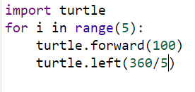
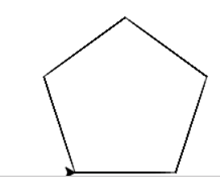
Правилан петоугао

Slide 7
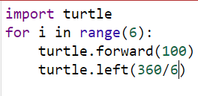
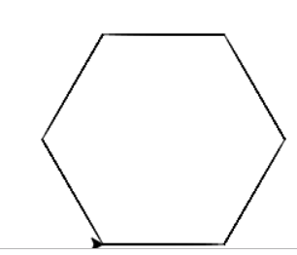
Правилан шестоугао

Slide 8
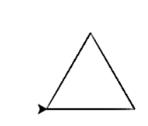
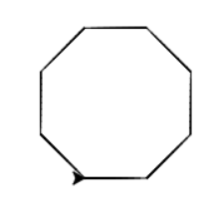
Напиши програм који црта правилан троугао, осмоугао....

Slide 9
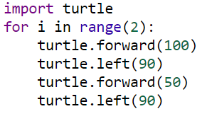
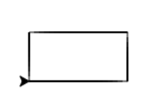
Правоугаоник

Slide 10
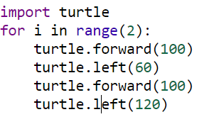
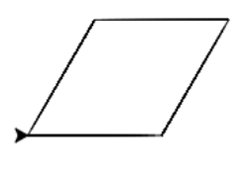
Ромб

Slide 11
Испрекидана линија

Slide 12
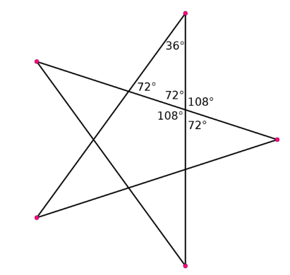
Звезда
Напиши програм у којем корњача црта звезду са пет кракова.

Slide 13
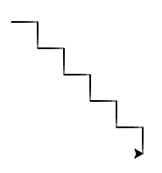
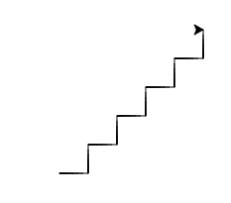
Размисли како да нацрташ
Степенице на горе
Степенице на доле
Квадратни сигнал

